Slide 1

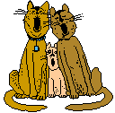



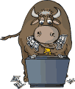


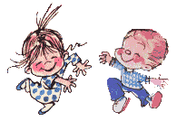





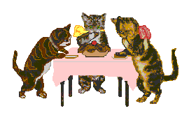


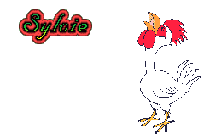
Je dis des phrases
Je lis des phrases

Slide 2

bébé
pleure
le
il

Slide 3
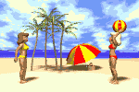
filles
jouent
les
elles

Slide 4
canard
nage
le
il

Slide 5
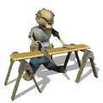
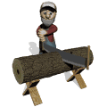
hommes
coupent
les
ils

Slide 6
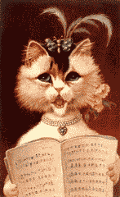
chat
chante
le
il

Slide 7
chien
court
le
il

Slide 8
enfants
dansent
les
ils

Slide 9
souris
pleure
la
elle

Slide 10
fille
court
la
elle

Slide 11
filles
sautent
les
elles

Slide 12
fille
chante
la
elle

Slide 13

vaches
mangent
les
elles

Slide 14
fille
saute
la
elle

Slide 15
chien
joue
le
il

Slide 16
chats
mangent
les
ils

Slide 17
bébés
pleurent
les
ils

Slide 18

hommes
sautent
les
ils

Slide 19

fille
pleure
la
elle

Slide 20
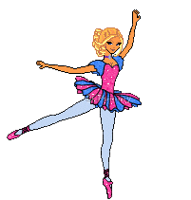
fille
danse
la
elle

Slide 21
chats
chantent
les
ils

Slide 22


Slide 23

bébé
pleure
le
il

Slide 24
chien
court
le
il

Slide 25
hommes
sautent
les
ils

Slide 26
fille
court
la
elle

Slide 27
fille
chante
la
elle

Slide 28
fille
danse
la
elle

Slide 29
filles
jouent
les
elles

Slide 30
fille
saute
la
elle

Slide 31
vaches
mangent
les
elles

Slide 32
chien
joue
le
il

Slide 33
enfants
dansent
les
ils

Slide 34
canard
nage
le
il

Slide 35
chats
chantent
les
ils

Slide 36
fille
pleure
la
elle

Slide 37
chats
mangent
les
ils

Slide 38
souris
pleure
la
elle

Slide 39
bébés
pleurent
les
ils

Slide 40
filles
sautent
les
elles

Slide 41
hommes
coupent
les
ils

Slide 42
chat
chante
le
il

Slide 43
